Slide 1
Bezpečné surfovanie na Internete
Ing. Mária Ortutayová
SPŠ Snina 2014

Slide 2
Definícia pojmov
Internet: hovorovo net alebo sieť je verejne dostupný celosvetový systém vzájomne prepojených počítačových sietí, ktoré prenášajú dáta pomocou prepínania paketov za použitia štandardizovaného Internet Protocolu (IP) a mnohých ďalších protokolov
  Slúži ako prenosové médium pre rôzne informácie a služby ako napr. elektronická pošta, chat a systém vzájomne prepojených web stránok a dokumentov
  World Wide Webu (WWW).

Slide 3
Definícia pojmov
Netiketa: je pomyselná zbierka pravidiel a zásad, ktoré by sa mali v internetovom svete dodržiavať
  Pravidlá:
    http://sk.wikipedia.org/wiki/Netiketa

Slide 4
Definícia pojmov
Malware:(skratka z anglického malicious software, niekedy uvádzané ako malvér) je všeobecné označenie škodlivého softvéru.
  Patria sem napríklad vírusy, trójske kone, spyware a adware.
  Malware sa do počítača v dnešnej dobe dostáva zvyčajne cez Internet, hlavne pri prezeraní škodlivých stránok s nie dobre zabezpečeným systémom.

Slide 5
Definícia pojmov
Spyware: (z angl. špehovací tovar) je počítačový program, ktorý sa bez vedomia užívateľa pokúša „vyšpehovať“ citlivé dáta z počítača (napr. heslá).
  tieto údaje posiela tretej strane
  spomaľuje chod počítača a Internetu
Adware : (skratka z angl. advertising-supported software) je akýkoľvek softvér, ktorý automaticky zobrazuje, prehráva alebo sťahuje reklamný materiál na počítači po svojej inštalácii alebo pri používaní tohto softvéru.

Slide 6
Definícia pojmov
Spamy: Programy, šíriace sa podobne ako vírusy, ktoré rozosielajú nevyžiadanú poštu, ktorá obsahuje reklamu.
  Každý napadnutý počítač sa stáva odosielateľom nevyžiadanej pošty.
Dialery: Táto kategória programov je nebezpečná pre tých, ktorí používajú na pripojenie do internetu Dial Up (vytáčané spojenie cez telefónnu linku). Tieto programy presmerujú číslo, pomocou ktorého sa pripájame na internet, na audiotexové číslo.
  Niektoré dialery dokonca nastavia spojenie tak, aby zostalo otvorené aj po zatvorení prehliadača.

Slide 7
Definícia pojmov
PopUp a Hijackery: Programy vložené do webových stránok, ktoré otvárajú okná s reklamou. Tieto okná sú najčastejšie také agresívne, že pri pokuse zatvoriť ich, sa otvoria ďalšie.
  Niektoré druhy malware (tzv. Hijackers, v preklade únoscovia) spôsobujú "samovoľné" otváranie okien prehliadača i v čase, keď používateľ žiadne webové stránky neotvára, prípadne menia nastavenie Vašej domovskej stránky, stránok s chybovými hláseniami prehliadača a vyhľadávacie stránky na svoje vlastné.
Počítačový vírus: v oblasti počítačovej bezpečnosti označuje program alebo kód, ktorý sa dokáže sám šíriť bez vedomia používateľa. Aby sa mohol rozmnožovať, vkladá kópie svojho kódu do iných spustiteľných súborov alebo dokumentov.

Slide 8
Definícia pojmov
Počítačový červ: je program so škodlivým kódom, ktorý napáda hostiteľský počítač, využíva jeho prepojenie cez sieť s ďalšími počítačmi a prostredníctvom nich sa šíri ďalej.
  Na rozdiel od vírusov nepotrebuje na šírenie hostiteľský program.
  je podtriedou vírusov
E-mailový červ: - ktorý sa šíri na základe zoznamu adries v užívateľskom programe. Na svoje šírenie používa e-mailovú komunikáciu, pričom zneužíva chyby v programe.
    príklady: Melissa, Klez, BugBear, W32/Kedebe-F, Zotob…

Slide 9
Definícia pojmov
Trójsky kôň: program, ktorý vykonáva deštruktívnu činnosť, pričom sa skrýva za činnosť „užitočnú“, pričom túto „užitočnú“ činnosť buď nevykonáva vôbec, alebo ju vykonáva a na pozadí realizuje nejaký druh deštrukcie.
  Sekundárne delenie
    vypúšťanie počítačových vírusov
    priame ničenie súborov na HDD
    koordinácia alebo zapájanie sa do siete zombie počítačov za účelom šírenia SPAM-u alebo umožnenia DDoS útokov
    sledovanie činnosti používateľa PC na internete, napr. zisťovanie jeho návykov a odosielanie týchto informácií iným ľuďom (pozri spyware)
    vykonávanie phishing-u pre detaily bankových alebo iných účtov, ktoré môžu byť použité na kriminálne účely

Slide 10
Definícia pojmov
Hoax: sú to falošné správy alebo poplašné správy napríklad varujúce pred počítačovými vírusmi, nebezpečenstvom zneužitia mobilných telefónov, e-mailové petície (ktoré v skutočnosti nemajú nijakú právnu váhu).
Phishing: typickým príkladom sú e-maily, ktoré vyzývajú na zmenu kódu k bankovému účtu. V takomto e-maile je umiestnený odkaz, na ktorom si heslo máte zmeniť. Odkaz však nesmeruje na stránku banky, ale na jej dokonalú napodobeninu.

Slide 11
Definícia pojmov
Pharming: Najzákernejší spôsob, ktorým Vás hacker môže pripraviť o úspory. Táto metóda spočíva v presmerovaní názvu www. stránky na inú adresu.
Spoofing: Do tejto kategórie patria všetky metódy, ktoré používajú hackeri na zmenu totožnosti odosielaných správ.
  Najviac nebezpečnou je však metóda nazývaná „muž v strede“ (man-in-the-middle). Tato metóda spočíva v narušení komunikácie medzi klientom a serverom, pri ktorej útočník naruší šifrovací systém verejného a súkromného kľúča, ktorý sa používa pri komunikácií.

Slide 12
Motivácie Kyber-útočníkov
Poškodenie konkrétneho človeka alebo firmy
  pre 78% firiem sú najväčšou hrozbou firemnej bezpečnosti vlastní zamestnanci“
  možná motivácia ako snaha získať konkurenčnú výhodu
Finančný zisk
  Priamy – neautorizovaný prevod peňazí
  Nepriamy
        zisk z použitia služby, ktorú ste si neobjednali
        Speňaženie chúlostivých informácií
Získanie marketingovo využiteľných informácií
  E-mailové a skutočné adresy
  Osobné údaje a záujmy
  Distribúcia nevyžiadanej reklamy

Slide 13
Motivácia Kyber - útočníkov
Konkrétna zákazka
  Získanie konkrétnej informácie alebo prevedenie konkrétneho úkonu na cudzom počítači
Krytie kriminálnej činnosti – vytváranie botnetov
  Botnet je sieť softvérových robotov, ktoré ovláda hacker. Hacker spojí počítače infikované podvrhnutým kódom do jedného botnetu. Tisíce infikovaných počítačov vykonáva bez vedomia používateľov počítača naprogramovanú úlohu, napríklad zahltia a zablokujú koordinovaným útokom zvolenú webovú stránku, hromadne zasielajú spam, phishing a podobne.

Slide 14
Pár otázok na zamyslenie
Považujete svoj počítač za dostatočne zabezpečený?
Stretli ste sa s počítačovým vírusom?
Stretli ste sa so spamom?
Stretli ste sa s Phishingom?
Stretli ste sa s falošnou identitou na sociálnej sieti?

Slide 15
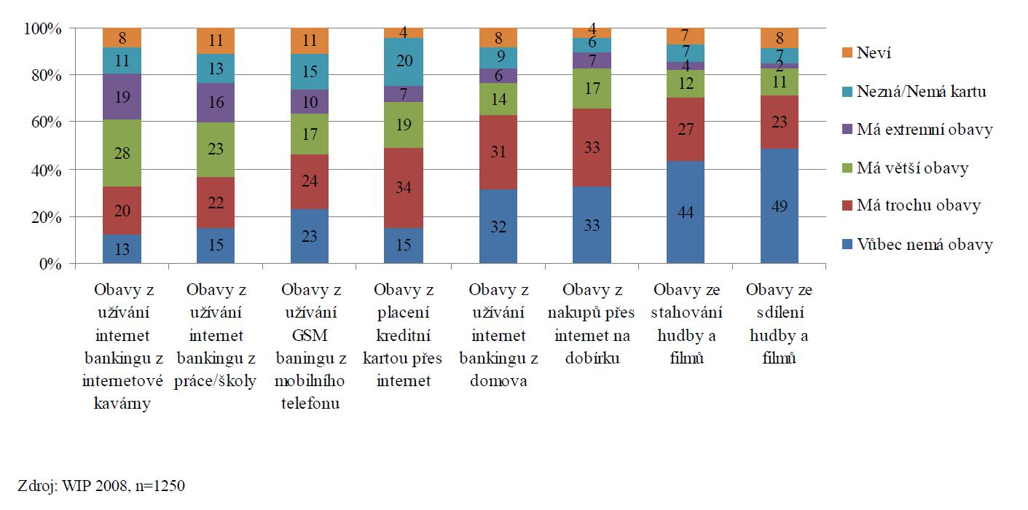
Trocha štatistiky

Slide 16
Starostlivosť o počítač

Slide 17
Identity scam – krádež identity
„ Vitajte v banke AB, ako sa voláte?“
„Som Filip Malý“
„Vaše heslo prosím“
„Moje heslo je XXXXX“
„ Ďakujeme, čo si prajete?“
Autentikácia
„Rád by som previedol 100 000 EUR na tento účet ...“
„V poriadku, mate na to právo “
Autorizácia
Problém 1: Čo keď služba nie je banka AB?
Problém 2: Čo keď užívateľ nie je Filip Malý

Slide 18
Identity scam – krádež identity
Impersonácia pomocou získaných osobných informácií
Loginy k službám pracujúcimi s finančnými prostriedkami
  Osobné ID (vodičský preukaz, občiansky preukaz, rodné číslo, …)
  Loginy ku komunikačným službám
    Prostriedok pre šírenie malware
  Hesla všeobecne
    Pre testovanie zhody hesiel na iných službách
  E-mailové adresy (pre rozosielanie spamu)
  Reálna adresa

Slide 19
Identity scam – krádež identity
Mnoho služieb pre úspešnú registráciu vyžaduje osobné údaje
  Vieme, kdo je protistrana?
  Jako sa bude zaobchádzať s našimi údajmi?
Príklady úspešných nosičov scammingu
  E-mail
  Aplikácie v sociálnych sieťach

Slide 20
Identity scam – krádež identity
Ochrana:
Potvrdenie prihlasovacích formulárov treťou stranou
Ochrana před phishingom
  Kontrola URL a certifikátu
  Ručné zadávání URL (neklikať na linky v e-mailech)
  Použiť antivirový program a zabezpečený prehliadač

Slide 21
Súkromie na internete
Kade môže uniknúť citlivá informácia?
  Priamo z počítača, po prenosovej ceste, podvrhnutou službou
  Služby môžu mať bezpečnostné slabiny
    Úniky databáz kvôli slabine systému
    Úniky databáz kvôli zlyhaniu zamestnanca
      K mojím datam majú správcovia Database neobmedzený prístup
  Informácia je zaindexována robotom
    Vyhledávače, roboti pre spamming a sniffing
  Vinou príjemcu informácie
  Zmenou politiky používania súkromných údajov

Slide 22
Súkromie na internete
Akákoľvek informácia, ktorá unikla do verejného Internetu je ťažko odstrániteľná
  Zachová sa v Histórii vyhľadávača
  V archivačných službách
  Uložená v cache
Odvoditeľnosť informácie
  Aké všetky informácie možno odvodiť z dostupných informácií?
    Verejné informácie na sociálnych sieťach

Slide 23
Súkromie na internete
Väčšinu hrozieb spôsobujú základné návyky
Pozor na zdánlivú podobnosť Internetu so skutočným svetom – mýty:
  Viem, kto so mnou komunikuje
  Poskytnutá informácia má dočasnú trvanlivosť
  Som príliš bezvýznamný na to, aby niekoho zaujímali moje osobné informácie
  Je ľahké zajistiť, aby chúlostivé informácie neunikli

Slide 24
Ochrana heslom
Kde hrozí riziko kompromitácie hesla?
  Je niekde napísané (na papieri, v súbore…)
  Na inom počítači ste se prihlásili k webovej službe a neodhlásili
  Na počítači máte nainštalovaný monitorovací software (keylogger)
  Heslo je slabé (krátké, slovníkové, uhadnuteľné)
  Písanie hesla se dá odpozorovať
  Heslo používáte v nejakej webovej službe, ktorej databáza je kompromitovaná

Slide 25
Ochrana heslom
Aké pravidlá používať pre hesla?
  Nikde ich nepísať v presnej podobe
  Použiť aspoň 8 písmen, striedať znaky, čísla, písmena
  Použiť Hierarchizáciu hesiel
    Iné hesla pre kritické služby, iné pre nedôležité
    Pozor na slabý článok reťaze (‚poslať zabudnuté heslo‘)
    Alternativny prístup: vytvoriť si systém tvorby hesiel, keyring
  Vyhnouť sa slovám zo slovníka

Slide 26
Ochrana heslom
Štúdia na základe hacku RockYou.com
Aké hesla ľudia nejčastejšie používajú?
  1. 123456
  2. 12345
  3. 123456789
  4. Password
  5. iloveyou
  6. princess
  7. rockyou
  8. 1234567
  9. 12345678
  10. abc123
  Zdroj: PC World, http://www.pcworld.com/businesscenter/article/187354/study_hacking_passwords_easy_as_123456.html

Slide 27
Ochrana heslom
43% užívateľov hesiel používa v heslách iba jeden typ znakov;
Významne vyššiu zložitosť hesiel používajú iba „Interneťáci“.
Traja z desiatich respondentov používa všade rovnaké heslo,
zhruba rovnaké množstvo používa všade heslo iné.

Slide 28
Ako si chrániť súkromie na Internete?
Typy a triky
1.DOSTANETE OTÁZKU, NEODPOVIETE.
  Nemusíte odpovedať len preto, že sa vás niekto niečo pýta. Ak si len vytvárate e-mailovú schránku, nemusíte mať podrobný profil. A ak sa prihlasujete do sociálnej siete, množstvo osobných údajov, ktoré poskytujete, môžete obmedziť na minimum. Ak nepotrebujete odpoveď, môžete zadať vymyslenú e-mailovú adresu.

Slide 29
Ako si chrániť súkromie na Internete?
Typy a triky
2.COOKIES SÚ CHUTNÉ, AK SA DO NICH MÔŽETE ZAHRYZNÚŤ
  Nastavte si prehliadač tak, aby odmietal cookies tretích strán. Tým zabezpečíte, aby informácie o vás získavali len vami navštevované internetové stránky. Takto znížite riziko, že informácie ukradnú bezohľadní zlodeji údajov, napríklad prostredníctvom falošnej reklamy na webovej stránke, ktorú navštívite.

Slide 30
Ako si chrániť súkromie na Internete?
Typy a triky
3.HESLÁ, NIE PASY
  Presvedčte sa, že vaše heslá sú skutočnou ochranou vašich údajov, a nie kľúčom k vašim osobným údajom. Nepoužívajte všade to isté heslo, ani užívateľské meno z jednej internetovej stránky ako heslo na inej stránke, pretože hackeri dokážu kombinovať informácie získané z rôznych stránok. Kombinujte čísla s malými a veľkými písmenami tak, aby nevznikli žiadne slová, ktoré sa dajú nájsť v slovníkoch.

Slide 31
Ako si chrániť súkromie na Internete?
Typy a triky
4.POSKYTUJETE INÝM ÚDAJE, ABY ICH pREDÁVALI
  Zalovte trochu na sieti a pozrite si profily iných ľudí – to, čo si môžete prečítať vy o iných, môžu si prečítať iní o vás. Aj uverejnenie obrázkov vám môže spôsobiť problémy. Ak raz uverejníte svoju fotku na sieti, máte len veľmi malú kontrolu nad tým, ako sa s ňou zaobchádza. Tak čo, ešte stále máte chuť zadať na internet toľko informácií?

Slide 32
Ako si chrániť súkromie na Internete?
Typy a triky
5.DRŽTE SVOJE OSOBNÉ ÚDAJE POD ZÁMKOM
  Stránky sociálnych sietí sú pre lovcov údajov zlatá baňa, preto by ste im to mali čo najviac sťažiť nastavením najvyššej úrovne bezpečnosti svojho profilu. V zápale diskusie sa vám môže stať, že vyzradíte viac, ako si myslíte. Preto si radšej skontrolujte, čo uverejňujete, aby ste si boli istí, že nedopatrením nezverejníte žiadne osobné údaje.

Slide 33
Ako si chrániť súkromie na Internete?
Typy a triky
6.NAJSKÔR ZATVORTE JEDNY DVERE,
AŽ pOTOM OTVORTE TIE ĎALŠIE
  Odísť zo stránky sociálnej siete alebo bankového účtu bez odhlásenia je ako nechať na ulici odomknuté auto. Znamená to totiž dvere dokorán pre hackerov. Vyhnite sa preto riziku a pred ďalším surfovaním sa odhláste.

Slide 34
Ako si chrániť súkromie na Internete?
Typy a triky
7.KTO JE ČIERNY PASAŽIER NA VAŠEJ SIETI?
  Ak používate bezdrôtové pripojenie na sieť, uistite sa, že s vami nesurfuje nikto neoprávnene. Zabezpečte si sieť spoľahlivým heslom, pokiaľ možno prostredníctvom protokolu WPA, ktorý je bezpečnejší.

Slide 35
Ako si chrániť súkromie na Internete?
Typy a triky
8.BEZPEČNOSŤ – OBOJSMERNÁ CESTA
  Svoj počítač máte dobre zabezpečený, dávate si pozor, čo uvádzate na internete, ale čo s tými, u ktorých sú uložené vaše informácie? Možno ste si zvolili to najbezpečnejšie nastavenie, ale napriek tomu ste zraniteľní, ak nejaká stránka nedokáže chrániť vaše informácie. Nakoľko môžete dôverovať vlastníkom internetových stránok a ich bezpečnostným systémom?

Slide 36
Ako si chrániť súkromie na Internete?
Typy a triky
9.OBMEDZENIE ŠKÔD
  Zamyslite sa, či pri nakupovaní na internete používajte tú najsprávnejšiu metódu platieb. Na kreditnej karte si nastavte nízky limit – ak sa niekto dostane k údajom vašej kreditnej karty, nespôsobí vám toľko škody.

Slide 37
Ako si chrániť súkromie na Internete?
Typy a triky
10.VEĽKÝMI PÍSMENAMI VÁM NIEČO ZARUČIA, NEČITATEĽNÝMI DODATKAMI VÁS O TO OBERÚ
  Rovnako aj na internete platí: presvedčte sa, že viete, čo podpisujete. Napríklad, niektoré zmluvy sa automaticky predlžujú a vy musíte v určitej chvíli túto možnosť vylúčiť, ak nechcete, aby vám boli z kreditnej karty strhávané peniaze.

Slide 38
McAfee SiteAdvisor - bezpečnostný doplnok internetového prohľadávača
S nainštalovaným softvérom SiteAdvisor sa bude vzhľad prehľadávača mierne líšiť.
Pridáva malé ikony hodnotenia lokalít do výsledkov vyhľadávania, ako aj tlačidlo prehľadávača a voliteľné vyhľadávacie pole. Tieto vás spoločne upozornia na možné nebezpečné lokality a pomôžu vám nájsť bezpečnejšie alternatívy.

Slide 39
McAfee SiteAdvisor - bezpečnostný doplnok internetového prohľadávača
Hodnotenia lokalít sú založené na testoch vykonávaných spoločnosťou McAfee pomocou veľkého množstva počítačov, ktoré hľadajú všetky možné typy ohrození (podrobnosti uvedené nižšie). Výsledkom je sprievodca zabezpečením webu.
Technológia SiteAdvisor je bezplatná, ľahko sa inštaluje a ešte jednoduchšie používa. A navyše nezhromažďuje žiadne údaje, na základe ktorých by vás bolo možné identifikovať.

Slide 40
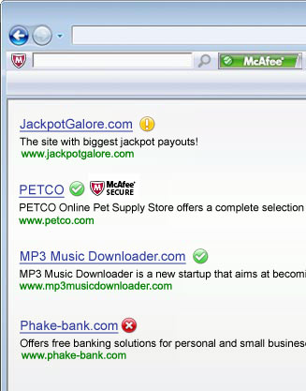
McAfee SiteAdvisor - bezpečnostný doplnok internetového prohľadávača

Slide 41
McAfee SiteAdvisor - bezpečnostný doplnok internetového prohľadávača
Ikony hodnotenia
McAfee ZABEZPEČENÁ: Každodenné testovanie na zisťovanie zraniteľných miest, ktoré by mohli zneužiť hackeri.
BEZPEČNÁ: Veľmi malé alebo žiadne nebezpečenstvo.
OPATRNOSŤ: Malé nebezpečenstvo.
UPOZORNENIE: Vážne nebezpečenstvo.
NEZNÁMA: Zatiaľ nebola hodnotená. Buďte opatrní.
Ikony bezpečného vyhľadávania
POLE NA BEZPEČNÉ VYHĽADÁVANIE: Vyhľadávanie bez obáv.
TLAČIDLO PREHĽADÁVAČA: Overí hodnotenie lokality.

Slide 42
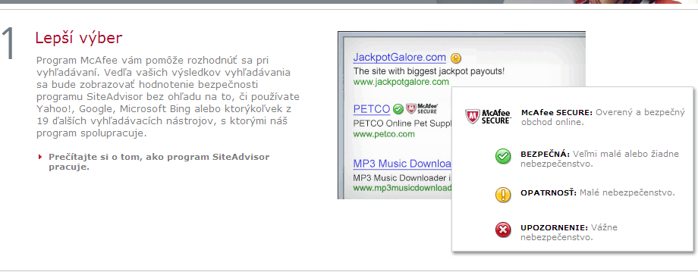
McAfee SiteAdvisor - bezpečnostný doplnok internetového prohľadávača

Slide 43
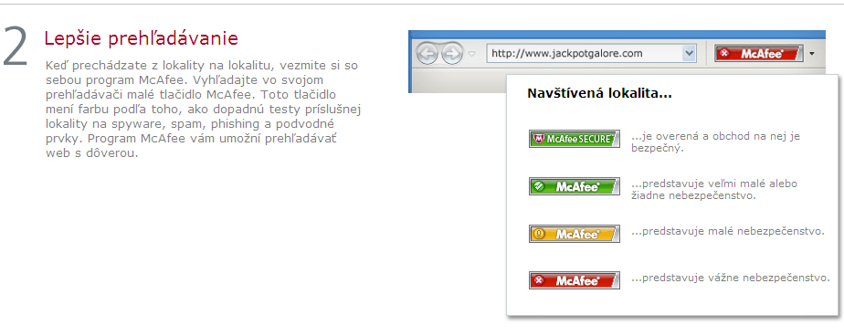
McAfee SiteAdvisor - bezpečnostný doplnok internetového prohľadávača

Slide 44
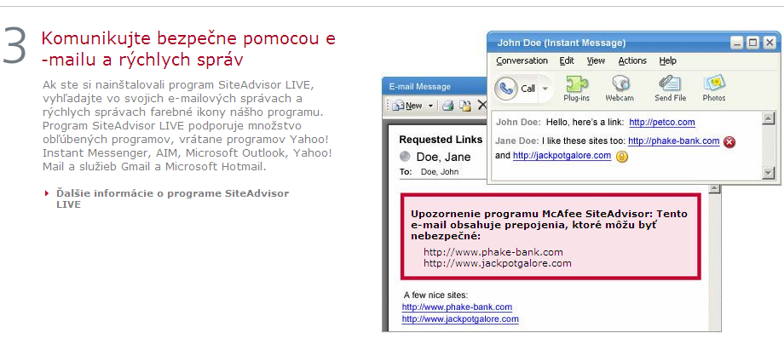
McAfee SiteAdvisor - bezpečnostný doplnok internetového prohľadávača

Slide 45
Bezpečné surfovanie
http://www.chip.cz/casopis-chip/earchiv/vydani/r-2011/chip-03-2011/bezpecne-syrfovani/
http://technet.idnes.cz/surfujte-po-internetu-bezpecne-d3s-/sw_internet.aspx?c=A110729_173006_sw_internet_vse
http://computerworld.cz/securityworld/bezpecne-surfovani-v-podniku-48578

